Slide 1






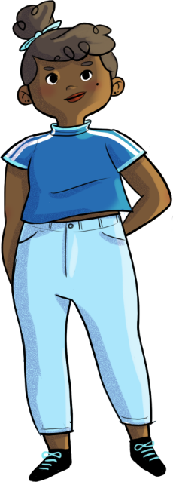







Les émotions… c’est juste humain!​
Contenu écrit sous licence CC BY-NC 4.0. Contenu graphique via Canva et PowerPoint selon la licence en vigueur
© Programme HORS-PISTE par le Centre RBC d'expertise universitaire en santé mentale (2025), Université de Sherbrooke.

Slide 2

À la fin de l’atelier,
tu seras en mesure…
2
de mieux reconnaître tes différentes émotions et de comprendre leur utilité​;
d’utiliser de nouvelles stratégies pour vivre et exprimer sainement tes émotions​;
de demander de l’aide au besoin. ​

Slide 3



3
Tes émotions…
ta météo interne
Les émotions sont des ​réactions intérieures spontanées : ​joie, peur, colère, tristesse, dégoût, surprise, etc.
Nos émotions sont un peu comme notre météo interne!​​
À quoi servent toutes ces émotions…?​

Slide 4




4
Capsule éducative – Partie 1
Capsule audio
https://vimeo.com/1097830897
Notes:
ATTENTION!
Vous faites écouter la capsule éducative Les émotions… c’est juste humain! – Partie 1 à vos élèves.
Pour ce faire, vous choisissez parmi les deux formats suivants celui que vous jugez le plus approprié en fonction des besoins et caractéristiques de vos élèves.
Notez que les deux formats contiennent essentiellement les mêmes informations.

Slide 5
5
Explore ta météo interne!​
Les émotions nous parlent! ​
Comme la météo, elles nous informent sur ce qui se passe à l’intérieur de nous…​
Prendre conscience de notre monde émotionnel (notre météo interne!) aide à mieux se comprendre et à réguler nos émotions.​

Slide 6
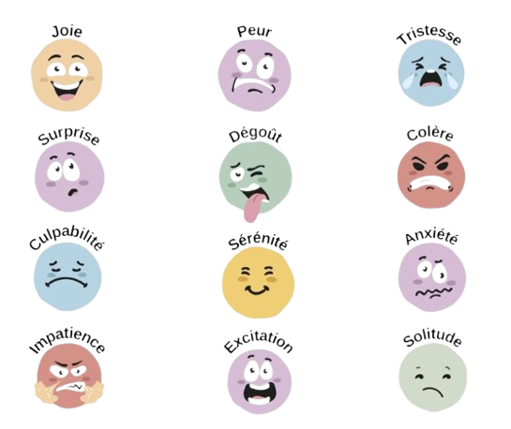



6
Explore ta météo interne!​
Encercle l’émoji qui représente le mieux l’émotion ressentie​.

Slide 7


Slide 8


Slide 9


Slide 10
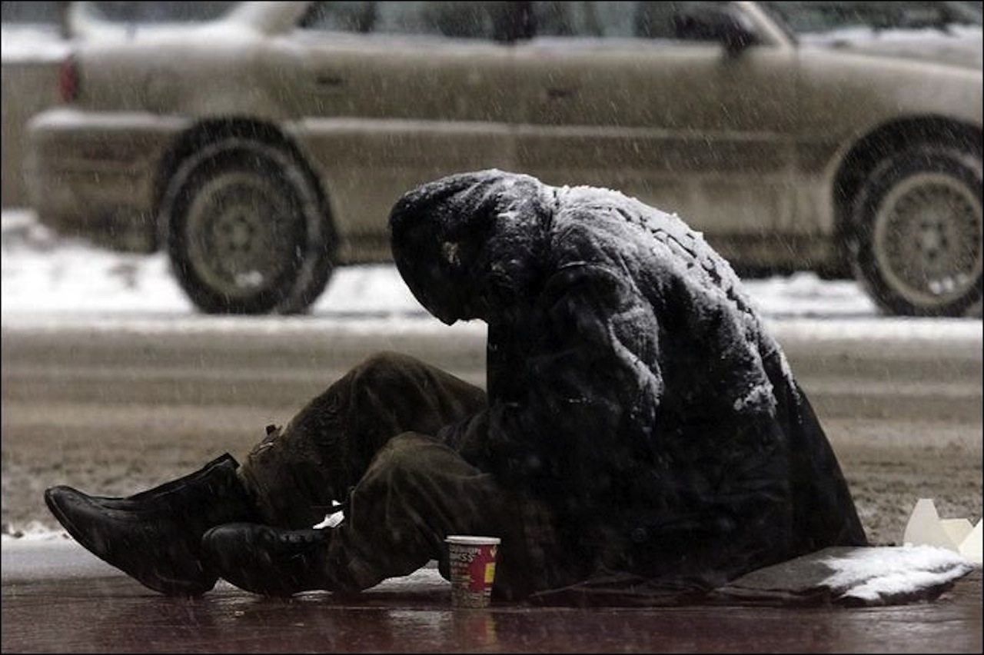

Slide 11


Slide 12


Slide 13


Slide 14


Slide 15
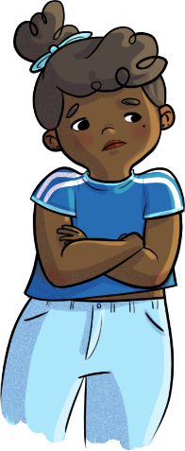
15
Explore ta météo interne!​
Il est inévitable de vivre des émotions! ​
​
Même si on a rarement le contrôle sur l’apparition de nos émotions, on a du pouvoir sur notre manière de les réguler. ​
​
Qu’elles soient agréables ou difficiles, toutes nos émotions ont leur place et leur raison d’être. ​
​
Elles ont toutes le droit d’exister en nous et d’être exprimées… mais, pas n’importe comment!

Slide 16


À quel niveau de stress correspond chacune des situations sur ta fiche?
16
À toi de jouer!
Exprimer sainement ses émotions?​
Réagir sous le coup de l’émotion?​
ou
Quelle est la différence entre les deux types de réactions?​
Quels sont leurs avantages et les désavantages de chacun?​
Avez-vous des exemples?

Slide 17

Un examen est un bon exemple de situation qui devrait générer un certain niveau de stress pour te permettre de te mettre en action, sans te submerger, ni te paralyser!
À toi de jouer!
17
Stratégies pour réguler ta météo interne​
Tu as du pouvoir sur ta manière de vivre tes émotions, de les exprimer et de te comporter!​
Accepte la situation telle qu’elle est, sans y résister​
Reformule tes pensées nuisibles en pensées plus aidantes​
Observe ce qui se passe à l’intérieur de toi​
Recentre ton attention sur ce qui est important pour toi (besoins, valeurs, buts)​
Accueille tes émotions sans les juger ni tenter de les bloquer ou de les nier​
Exprime ou libère tes émotions à travers l’art, le sport, l’écriture, etc.​
Recherche des solutions en utilisant tes forces ​
Sois à l’écoute des besoins qui se cachent derrière tes émotions​
Demander de l’aide​
Aie de la compassion et de l’indulgence envers toi-même ​

Slide 18

Un examen est un bon exemple de situation qui devrait générer un certain niveau de stress pour te permettre de te mettre en action, sans te submerger, ni te paralyser!
18
Deux têtes valent mieux qu’une!​
Pourquoi dit-on que parler de nos émotions et demander de l’aide, c’est tabou?​
En quoi demander de l’aide trop vite ou trop souvent, peut contribuer à l’anxiété? ​

Slide 19

19
Deux têtes valent mieux qu’une!​
À qui demander de l’aide et comment?​
En équipe, répondez à l’une des 3 questions suivantes.
Qu’est-ce qui vous empêche de demander de l’aide (obstacles, peurs)?​
Qu’est-ce que ça vous apporte de positif de demander de l’aide (avantages)?​

Slide 20



20
Deux têtes valent mieux qu’une!​
Proposer à une amie ou un ami de faire une activité, une promenade.
Texter, appeler ou parler directement à une amie ou un ami, un adulte, un parent en qui tu as confiance pour te confier​.
À qui demander de l’aide et comment?​
Rencontrer une personne intervenante de l’école.​
Demander des conseils, un avis ou de l’accompagnement dans une situation difficile.
Contacter des ressources officielles : personnes intervenantes scolaires, CLSC, Tel-jeunes, Alloprof, Maison de jeunes, etc. ​

Slide 21

21
Deux têtes valent mieux qu’une!​
Qu’est-ce qui t’empêche de demander de l’aide (obstacles, peurs)?​
Avoir peur du jugement des autres.​
Ne pas vouloir que les autres sachent que tu as un problème.​
Craindre d’avoir l’air vulnérable, de paraître faible.​
Avoir de la difficulté à faire confiance aux autres.​
Ressentir de la gêne ou un malaise à demander de l’aide.​
Te juger toi-même d’avoir besoin d’aide, avoir honte.​
Croire que tu es invincible, que tu peux tout faire seul(e).
Ne pas savoir où, quand, comment et à qui demander de l’aide.​
Croire que le problème va se régler de lui-même (la pensée magique!)​.
Avoir peur de ne pas être bien reçue ou reçu, de déranger, de te faire dire non.​

Slide 22

22
Deux têtes valent mieux qu’une!​
Qu’est-ce que ça t’apporte de positif de ​
demander de l’aide (avantages)?
Sentir du soutien, ne pas être seule ou seul face à une difficulté​.
Trouver de nouvelles solutions pour faire face au problème.​
Dédramatiser, voir la situation différemment.​
Avoir quelqu’un sur qui compter.​
Élargir tes moyens et ressources.​
Retrouver confiance en toi.​
Découvrir de nouvelles forces.​
Éprouver du soulagement, de l’apaisement.​
Créer un sentiment d’entraide et de solidarité.​

Slide 23


23
Capsule éducative – Partie 2
Capsule audio
https://vimeo.com/1097833177
Notes:
ATTENTION!
Vous faites écouter la capsule éducative Les émotions… c’est juste humain – Partie 2 aux élèves.
Assurez-vous ici de prendre le même format que celui utilisé précédemment

Slide 24

24
Défi HORS-PISTE
Cette semaine, devant une situation difficile...​
01
02
Utilise une stratégie de régulation des émotions pour mieux composer avec cette situation difficile.​
Identifie les émotions ressenties vis-à-vis cette situation difficile.​

Slide 25





25
Pour plus de contenu
Pour plus de contenu, rendez-vous sur
Suis-nous sur Instagram
@horspiste_explo

